Slide 1


MEJOREMOS LA COMPOSTURA: APUESTA POR EL COMPOST
INSTITUCIÓN EDUCATIVA JOSÉ EUSTASIO RIVERA
SEDE BOMBONAL
EXPERIENCIA SIGNIFICATIVA 2026

Slide 2
CONTEXTO Y PROBLEMA
La comunidad de Bombonal enfrenta acumulación de residuos orgánicos.
Falta de Capacitación en manejo de residuos.
El compostaje surge como alternativa sostenible.

Slide 3

ARTICULACIÓN AL PEI
Misión: formar ciudadanos responsables.
Visión: ser líderes en proyectos ambientales.
Valores: responsabilidad, cooperación y respeto.
Acciones: composteras, integración curricular, PRAE.

Slide 4
FUNDAMENTACIÓN
El compostaje mejora suelos, reduce erosión y genera abono.
Metodología: Modelo pedagógico constructivista con enfoque activista ( donde el estudiante aprende haciendo)
Integración curricular: Ciencias, Matemáticas, Lengua, Artística.

Slide 5
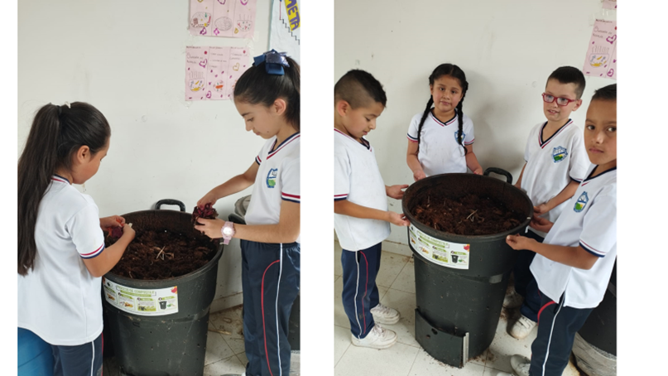
DISEÑO METODOLÓGICO
Fase 1: Sensibilización.
Fase 2: Instalación.
Fase 3: Desarrollo.
Fase 4: Socialización

Slide 6
EMPODERAMIENTO DE LA COMUNIDAD
Docentes: lideran actividades.
Estudiantes: partícipes activos en la recolección de residuos orgánicos y su proceso.
Padres: apoyo en residuos y acompañamiento.
Aliados: Institución educativa y S.E.M.

Slide 7
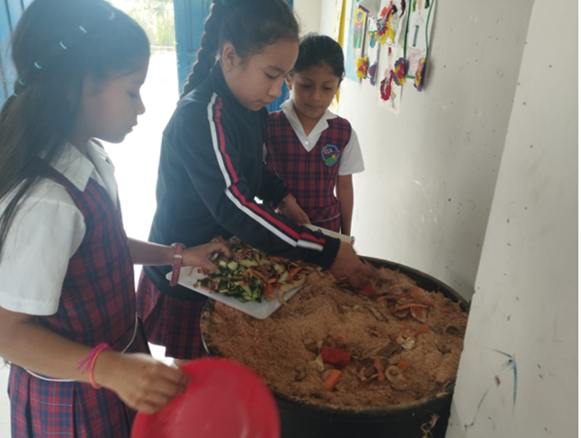
EVALUACIÓN Y SEGUIMIENTO
Indicadores:
- Compost producido.
- Familias vinculadas.
Instrumentos: observación directa, registro fotográfico, testimonios orales y escritos, socialización.

Slide 8
RESULTADOS
Ambientales: reducción de residuos, abono natural.
Pedagógicos: integración curricular.
Sociales: conciencia ambiental.
Productivos: utilización en la sede y comercialización de compost (en proceso).

Slide 9
MADUREZ DEL PROYECTO
Inicio en 2021 con capacitaciones.
Avances en instalación y mantenimiento.
Participación en ferias y exposiciones municipales.
Consolidación hacia 2026.

Slide 10
TRANSFERENCIA Y SOSTENIBILIDAD
Transferencia: guías, protocolos, talleres replicables.
Sostenibilidad: recursos materiales, humanos y alianzas.
Estrategia: mantenimiento, capacitaciones, socialización.

Slide 11
INNOVACIÓN
Registro e informes.
Participación estudiantil activa.
Integración con ferias de ciencia.
Proyección hacia comercialización.

Slide 12
EVIDENCIAS
Fotos del proceso.
Aplicación en huertas familiares y jardín de la Sede Bombonal.
Participación en experiencias significativas.

Slide 13
CONCLUSIONES
El proyecto transforma residuos en recursos.
Fortalece la conciencia ambiental.
Consolida una experiencia significativa.
Modelo sostenible y replicable en la región.

